Slide 1
Grundlagen zu Oszilloskopen
Für Studenten der Elektrotechnik und der Physik im Grundstudium
Notes:
Grundlagen zu Oszilloskopen
Willkommen zu dieser Präsentation über die Grundlagen zu Oszilloskopen für Studenten der Elektrotechnik und Physik im Grundstudium. Oszilloskope sind ein wichtiges Gerät für Spannungs- und Zeitmessungen für moderne Analog- und Digitalschaltungen. Wenn Sie das Studium der Elektrotechnik oder Physik abgeschlossen haben und in der Elektronikbranche tätig werden, stellen Sie wahrscheinlich fest, dass das Oszilloskop das Messgerät ist, das Sie am häufigsten verwenden werden, um Ihre Konstruktionen zu prüfen, zu verifizieren und Fehler zu beheben. Auch in Ihrem Studium an dieser Universität ist ein Oszilloskop das Gerät, das in den verschiedenen Testschaltungen beim Testen und Verifizieren Ihrer Übungsaufgaben und -entwürfe am häufigsten zum Einsatz kommt. Nach dieser Präsentation über die Grundlagen zu Oszilloskopen und nach Abschluss der praktischen Übungen mit dem Handbuch „Oscilloscope Lab Guide and Tutorial“ wissen Sie, was ein Oszilloskop ist und wie es effektiv verwendet wird.

Slide 2
Übersicht
Was ist ein Oszilloskop?
Grundlagen zu Messsonden (Niederfrequenzmodell)
Durchführen von Spannungs- und Zeitmessungen
Ordnungsgemäßes Skalieren von Wellenformen auf
dem Bildschirm
Erläuterungen zum Triggern des Oszilloskops
Oszilloskop-Betriebstheorie und Leistungsspezifikationen
Weitere Aspekte zu Messsonden (dynamisches/AC-Modell und Auswirkungen von Belastungen)
Verwenden des DSOXEDK-Handbuchs „Lab Guide and Tutorial“
Weitere technische Ressourcen
Notes:
Übersicht
In dieser Präsentation beginnen wir mit der Definition eines Oszilloskops. Anschließend werden folgende Themen besprochen:
Grundlagen zu Messsonden
Durchführung von Messungen
Skalieren von Wellenformen
Erläuterungen zum Triggern
Betriebstheorie und Spezifikationen
Dynamische Messsondenmodelle und Messsondenbelastung
Verwenden des Übungshandbuchs
Weitere technische Ressourcen

Slide 3
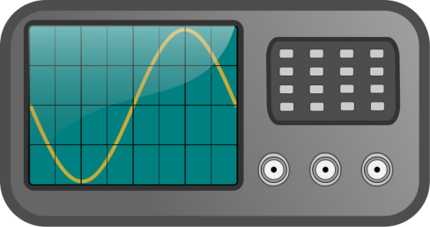
Was ist ein Oszilloskop?
Os·zil·lo·skop
Oszilloskope wandeln elektrische Eingangssignale in eine sichtbare Messkurve auf einem Bildschirm um - mit anderen Worten, sie verwandeln Elektrizität in Licht.
Oszilloskope stellen zeitlich veränderliche elektrische Signale dynamisch in zwei Dimensionen dar (normalerweise Spannung im Verhältnis zur Zeit).
Oszilloskope werden von Ingenieuren und Technikern zum Testen, Verifizieren und zur Fehlerbehebung elektronischer Entwürfe verwendet.
Oszilloskope sind das Hauptinstrument zum Testen von Experimenten in Elektrotechnik- und Physikübungen.
Notes:
Was ist ein Oszilloskop?
Oszilloskope sind ein elektronisches Instrument zum Umwandeln elektrischer Signale (hauptsächlich Spannung) in eine sichtbare Messkurve auf einem Bildschirm/Display. Mit anderen Worten, sie verwandeln Elektrizität in Licht.
Diese Geräte stellen zeitlich veränderliche elektrische Signale dynamisch in zwei Dimensionen dar. Auf der (senkrechten) Y-Achse des Oszilloskopbildschirms wird die Spannung und auf der (horizontalen) X-Achse die Zeit aufgezeichnet. Die daraus folgende Darstellung der Spannung im Verhältnis zur Zeit zeigt ein Bild des Eingabesignals und wird normalerweise als „Wellenform“ bezeichnet. Wenn sich die Eigenschaften des Eingangssignals ändern, können Sie fortlaufende/dynamische Aktualisierungen der gezeichneten Wellenform auf dem Display des Oszilloskops beobachten.
Oszilloskope sind das Hauptinstrument, mit dem Elektroingenieure ihre elektronischen Entwürfe testen und verifizieren. Dieses Gerät ist auch Ihr Hauptinstrument zum Testen von Experimenten in Elektrotechnik- und Physikübungen.

Slide 4
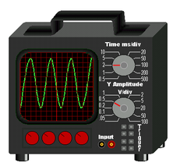
Bezeichnungen
Oszilloskop – Gängige Terminologie
DSO – Digitales Speicheroszilloskop
Digitales Oszilloskop
Analoges Oszilloskop – Ältere Technologie, die
gelegentlich noch immer zu finden ist
Kathodenstrahloszilloskop – Cathode Ray Oscilloscope (CRO). Auch wenn die wenigsten Oszilloskope noch Kathodenstrahlröhren zur Darstellung von Wellenformen verwenden, werden sie von Australiern und Neuseeländern noch immer liebevoll als CROs bezeichnet.
Oszi
MSO – Mixed-Signal-Oszilloskop (enthält Logikanalysekanäle zur Erfassung)
Notes:
Bezeichnungen
Für Oszilloskope gibt es verschiedene Bezeichnungen, der am häufigsten genutzte Name für ein Oszilloskop ist jedoch einfach „Oszi“. Sie werden auch den Begriff „DSO“ hören, der für Digitales Speicheroszilloskop steht, sowie „digitales Oszilloskop“. Die letzten beiden Begriffe beziehen sich auf die neuere digitale Technologie, die bei diesen Geräten für die digitale Erfassung und Speicherung von Wellenformen eingesetzt wird.
Oszilloskope mit älterer Technologie werden normalerweise als analoge Oszilloskope bezeichnet. Diese Art von Oszilloskop hat Ihr Professor wahrscheinlich während seiner/ihrer Studienzeit verwendet.
Wenn Sie zufällig aus Australien oder Neuseeland kommen – dort wird ein Oszilloskop normalerweise als ein „CRO“ - gesprochen „crow“ – bezeichnet, die Abkürzung für Cathode Ray Oscilloscope (Kathodenstrahloszilloskop). Auch wenn die meisten neueren digitalen Oszilloskope hauptsächlich die digitale Flachbildschirmtechnologie und nicht Kathodenstrahlröhren zur Darstellung von Wellenformen verwenden, nennen Australier und Neuseeländer sie noch immer „CROs“.
„Oszi“ ist ein weiterer gängiger Begriff. Und zuletzt werden Sie manchmal den Begriff „MSO“ hören, der für Mixed-Signal-Oszilloskop steht. Ein MSO ist letztlich ein DSO mit zusätzlichen Logikanalysekanälen zur Erfassung.

Slide 5
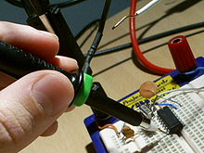
Grundlagen zu Messsonden
Messsonden dienen zum Übertragen des Signals vom Messobjekt zu den BNC-Eingängen des Oszilloskops.
Es gibt viele verschiedene Messsonden, die zu verschiedenen und speziellen Zwecke eingesetzt werden (Hochfrequenzanwendungen, Hochspannungs-
anwendungen, Stromstärke etc.).
Der gängigste Messsondentyp ist eine
„passive 10:1-Spannungsteiler-Messsonde“.
Notes:
Grundlagen zu Messsonden
Zum Messen eletrischer Signale mit einem Oszilloskop muss das zu testende Signal in die BNC-Eingangsanschlüsse des Oszilloskops eingespeist werden. Wenn Sie die Ausgabe eines Generators messen möchten, schließen Sie den Ausgang des Generators mit einem normalen 50-Ω-BNC- oder -SMA-Kabel direkt an den Eingang des Oszilloskops an. Wenn Sie jedoch die Eigenschaften eines Signals an einem Punkt in Ihrer Schaltung/in Ihrem Entwurf messen möchten, geschieht dies normalerweise über die Messsonde.
Es gibt viele verschiedene Messsonden, die zu verschiedenen und speziellen Zwecke eingesetzt werden, beispielsweise Hochfrequenzanwendungen, Hochspannungsanwendungen und Stromstärkemessungen. Die gängigste Art der Messsonde zum Testen einer breiten Vielfalt an Signalen ist jedoch die „passive 10:1-Spannungsteiler-Messsonde“. Diesen Typ von Messsonde werden Sie für die meisten Ihrer Elektrolaborexperimente einsetzen.

Slide 6
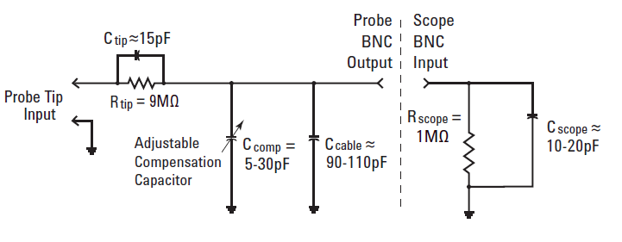
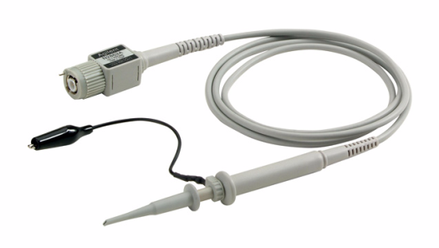
Passive 10:1-Spannungsteiler-Messsonde
Passive 10:1 Probe Model
Passiv: Umfasst keine aktiven Elemente wie Transistoren oder Verstärker.
10-zu-1: Reduziert die Amplitude des am BNC-Eingang des Oszilloskops eintreffenden Signals um den Faktor 10. Erhöht außerdem die Eingangsimpedanz um den Faktor 10.
Hinweis: Alle Messungen müssen relativ zur Erdung durchgeführt werden!
Notes:
Passive 10:1-Spannungsteiler-Messsonde
Hier wird ein elektrisches Modell einer passiven 10:1-Spannungsteiler-Messsonde gezeigt, die mit dem Eingang eines Oszilloskops verbunden ist. Der Begriff „passiv“ weist darauf hin, dass die Messsonde keine aktiven Schaltungen wie Transistoren oder Verstärker aufweist. Mit anderen Worten, die Messsonde besteht ausschließlich aus passiven Elementen/Komponenten einschließlich Widerstand, Kapazität und Induktivität.
„10:1“ bedeutet, dass die Messsonde die Amplitude des Eingangssignals durch ein ohmsches Spannungsteilernetzwerk um den Faktor 10 reduziert. In der Regel wird außerdem die Eingangsimpedanz des Oszilloskop-Messsystems (Z von Messsonde + Oszilloskop) um den Faktor 10 erhöht.
Beachten Sie, dass alle Messungen mit diesem Messsondentyp relativ zur Erdung durchgeführt werden müssen. Mit anderen Worten, Sie sollten die Prüfspitze der Messsonde mit dem gewünschten Messpunkt verbinden und müssen die Erdungsleitung/-klemme der Messsonde mit der Erdung der Schaltung verbinden. Mit diesem Messsondentyp können Sie nicht die Spannung über zwei Komponenten in der Mitte der Schaltung messen. Zu dieser Art von Differenzmessung benötigen Sie eine spezielle aktive Differenzmesssonde.
Beachten Sie außerdem, dass Sie niemals versuchen sollten, eine Schaltung mit einer Oszilloskopmesssonde zu schließen.

Slide 7
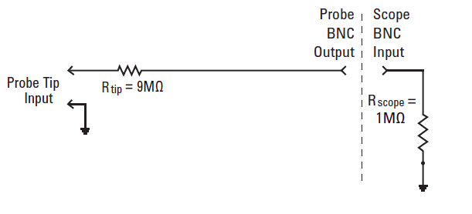
Niederfrequenz-/DC-Modell
Passive 10:1 Probe Model
Niederfrequenz-/DC-Modell: Vereinfacht auf einen 9-MΩ-Widerstand
in Reihe mit der 1-MΩ-Eingangsbegrenzung.
Sondendämpfungsfaktor:
Einige Oszilloskope wie die 3000 X-Serie von Keysight erkennt 10:1-Messsonden automatisch und passt alle vertikalen Einstellungen und Spannungsmessungen relativ zur Prüfspitze an.
Einige Oszilloskope wie die 2000 X-Serie von Keysight erfordert die manuelle Eingabe eines 10:1-Sondendämpfungsfaktors.
Dynamisches/AC-Modell: Wird später und in Übung 5 besprochen.
Notes:
Niederfrequenz-/DC-Modell
Für Niederfrequenz- oder DC-Messanordnungen kann unser Oszilloskop-Messsondenmodell erheblich vereinfacht werden, indem alle im Modell auf der vorherigen Folie gezeigten kapazitiven Elemente entfernt werden. Es bleibt nur ein 9-MΩ-Widerstand neben der Prüfspitze in Reihe mit der Standard-1-MΩ-Eingangsbegrenzung des Oszilloskops. Nach dem Ohmschen Gesetz können Sie sehen, dass der Spannungspegel des Signals am BNC-Eingang des Oszilloskops einem Zehntel des Spannungspegels an der Prüfspitze entspricht.
V_{scope} = V_{tip} x 1MΩ/(1MΩ + 9MΩ)
Die meisten modernen Oszilloskope besitzen Sondendämpfungsfaktoren, die die Spannungsmessungen automatisch so ausgleichen, dass sie relativ zur Prüfspitze angezeigt werden. Einige Oszilloskope, beispielsweise die 3000 X-Serie von Keysight, erkennen automatisch, wenn eine 10:1-Messsonde angeschlossen wurde. Einige Oszilloskope auf Einstiegsebene, zum Beispiel die 2000 X-Serie von Keysight, erfordern eine manuelle Eingabe des Sondendämpfungsfaktors. Sobald der Sondendämpfungsfaktor entweder automatisch vom Oszilloskop erkannt oder manuell vom Benutzer eingegeben wurde, stellt das Oszilloskop eine kompensierte Ausgabe aller Spannungsmessungen bereit. Wenn Sie beispielsweise eine 10:1-Messsonde an eine 5-V-DC-Stromversorgung anschließen, erkennt das Oszilloskop tatsächlich ein 0,5-V-DC-Signal am BNC-Eingang. Mit dem 10:1-Sondendämpfungsfaktor meldet das Oszilloskop jedoch ein 5-V-DC-Signal an der Prüfspitze der Messsonde.
Später sehen wir uns ein genaueres AC-/dynamisches Modell einer passiven 10:1-Spannungsteilermesssonde an. Dieser wird auch ausführlicher in der praktischen Übung Nr. 5 behandelt.

Slide 8
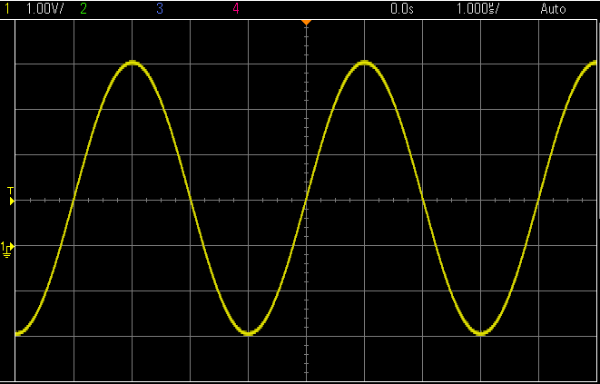
Die Anzeige des Oszilloskops
Vertikal = 1 V/div
Horizontal = 1 µs/div
1 Div
1 Div
Volts
Zeit
Anzeigebereich für die Wellenform mit Gitterlinien (Divisionen).
Vertikaler Abstand der Gitterlinien relativ zur Volt/Div.-Einstellung.
Horizontaler Abstand der Gitterlinien relativ zur Sek./Div.-Einstellung.
Notes:
Die Anzeige des Oszilloskops
Sobald Sie eine Messsonde zum Erfassen eines Signals im Oszilloskop einsetzen, können Sie die vertikale und horizontale Skalierung des Oszilloskops einrichten, um mit den Messungen zu beginnen. Wie bereits erwähnt, zeigt das Oszilloskop die erfassten Wellenformen auf einer X- und Y-Achse an. Die Spannung (Amplitude des Signals) wird auf der Y-Achse aufgezeichnet, während die Zeit auf der X-Achse dargestellt wird.
Der Anzeigebereich für die Wellenform ist in ein Gitter unterteilt – die Gitterlinien werden als „Divisionen“ bezeichnet. Auf der vertikalen Achse gibt es 8 vertikale Divisionen. Jede vertikale Division, also der Abstand zwischen den horizontalen Gitterlinien, entspricht der Volt/Div.-Einstellung des Oszilloskops, die in der oberen linken Ecke der Anzeige angegeben wird. Da die vertikale Skalierung des Oszilloskops in diesem Beispiel auf 1 V/div festgelegt ist, beträgt die Spannungsdifferenz zwischen den einzelnen horizontalen Gitterlinien 1 Volt. Die maximale Spitze-zu-Spitze-Amplitude, die das Oszilloskop bei dieser Einstellung messen kann (1 V/div) lautet 8 Vpp (8 Divisionen x 1 V/div).
Auf der horizontalen Achse gibt es 10 horizontale Divisionen. Jede horizontale Division, also der Abstand zwischen den einzelnen vertikalen Gitterlinien, entspricht der Sek./Div.-Einstellung des Oszilloskops. Diese wird in der Nähe der oberen rechten Ecke der Oszilloskopanzeige aufgeführt. Da die horizontale Skalierung des Oszilloskops in diesem Beispiel auf 1 µs/div festgelegt ist, beträgt die Zeitdifferenz zwischen den einzelnen vertikalen Gitterlinien 1 µs. Die maximale Zeit, die auf der Anzeige des Oszilloskops gemessen werden kann, ist demnach 10 µs (10 Divisionen x 1 µs/div).

Slide 9
Durchführen von Messungen
Durch visuelle Schätzung– Die gängigste Messmethode
Vertika = 1 V/div
Horizontal = 1 µs/div
V max
V p-p
Anzeige für Null-Linie (0,0 V)
Periode
Periode (T) = 4 Divisionen x 1 µs/div = 4 µs, Freq = 1/T = 250 kHz.
V p-p = 6 Divisionen x 1 V/div = 6 V p-p
V max = +4 Divisionen x 1 V/div = +4 V, V min = ?
Notes:
Durchführen von Messungen – durch visuelle Schätzung
Es gibt verschiedene Möglichkeiten zum Durchführen von Spannungs- und Zeitmessungen an der dargestellten Wellenform. Die gängigste Methode ist die visuelle Schätzung. Ingenieure, die mit ihren Oszilloskopen vertraut sind, können eine schnelle Schätzung vornehmen, um die Amplitude und den Zeitverlauf der Signale zu bestimmen. Da sich in diesem Beispiel die Periode des Eingangssignals alle 4 Divisionen wiederholt und die horizontale Skalierung auf 1 µs/div festgelegt ist, können wir schnell feststellen, dass die Periode (T) dieses Signals ungefähr 4 µs (4 Divisions x 1 µs/div) beträgt. Die Frequenz beträgt damit 250 kHz (Freq = 1/T).
Um die Spitze-zu-Spitze-Amplitude dieses Signals zu ermitteln, stellen wir fest, dass diese Wellenform sich vertikal über etwa 6 Divisionen zu 1 V/div erstreckt. Die Spitze-zu-Spitze-Amplitude beträgt damit etwa 6 Vpp (6 Divisionen x 1 V/div).
Um die absolute Spitzenspannung des Signals zu messen, müssen wir zunächst das Symbol für die Null-Linie links neben dem Gitterraster suchen. Dieser Punkt definiert die 0-V-Linie. Wir sehen, dass die positive Spitzenamplitude (Vmax) dieses Signals sich etwa 4 Divisionen über der Null-Linie befindet. Die positive Spitzenspannung dieses Signals liegt somit etwa +4 V über der Null-Linie (+4 Divisionen x 1 V/div).
Ermitteln Sie jetzt die negative Spitzenamplitude (Vmin) dieses Signals.

Slide 10
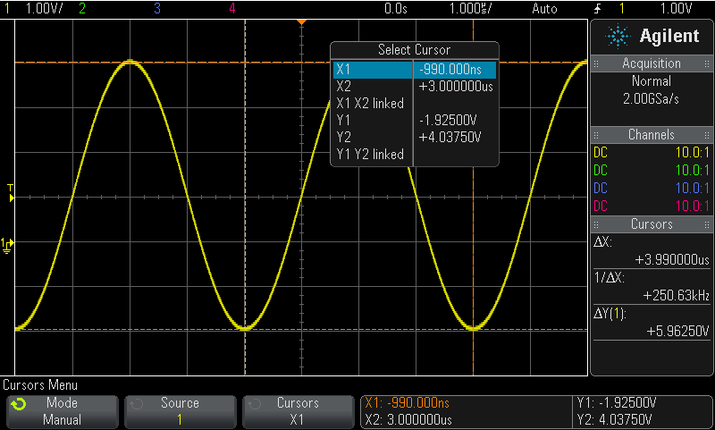
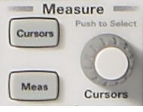
Durchführen von Messungen
Anhand von Cursorn
Y2 Cursor
X1 Cursor
Steuerelemente für Cursor
X2 Cursor
Δ-Anzeige
Y1 Cursor
Absolute V- & T-Anzeige
X- & Y-Cursor manuell auf gewünschte Messpunkte positionieren.
Oszilloskop multipliziert automatisch mit den vertikalen und horizontalen Skalierungsfaktoren und stellt absolute und Delta-Messungen bereit.
Notes:
Durchführen von Messungen – anhand von Cursorn
Eine genauere Methode der Spannungs- und Zeitmessung besteht darin, die X- und Y-Cursor des Oszilloskops zu verwenden. Wenn die Cursor aktiviert sind, sehen wir die horizontalen und vertikalen Cursor/Markierungen, die automatisch die Spannung und die Zeit der Cursorposition anzeigen. Die absolute Spannung und Zeit der einzelnen Cursor werden im unteren Bildschirmbereich angezeigt. Die Delta-Spannung und die Delta-Zeit zwischen den Cursorn werden rechts im Bildschirm aufgeführt. Um die Spitze-zu-Spitze-Spannung dieser Wellenform zu messen, setzen Sie einfach die Cursor Y1 und Y2 auf den oberen und den unteren Punkt der Wellenform. Um die Periode und die Frequenz der Wellenform zu messen, stellen Sie die Cursor X1 und X2 auf zwei aufeinander folgende Positionen der Wellenform ein, an denen die Wellenform einen bestimmten Spannungspegel/Schwellenwert erreicht.

Slide 11
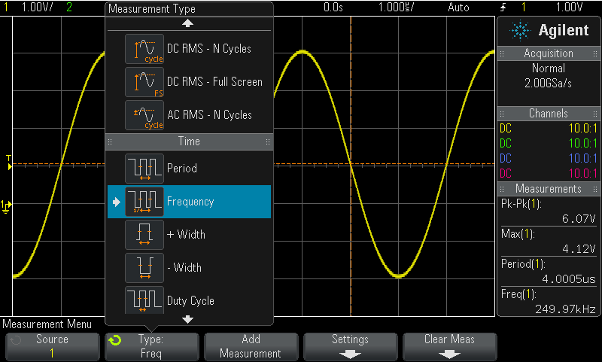
Durchführen von Messungen
Mithilfe der automatischen Parametermessungen des Oszilloskops
Ausgabe
Wählen Sie bis zu 4 automatische Parametermessungen mit einer ständig aktualisierten Ausgabe.
Notes:
Durchführen von Messungen – mithilfe der automatischen Parametermessungen des Oszilloskops
Neben den vom Benutzer angepassten Cursorn kann eine noch schnellere Messung anhand der automatischen Parametermessungen des Oszilloskops durchgeführt werden. Die meisten modernen digitalen Speicheroszilloskope können Spannungs- und Zeitparameter wie Vpp, Vmax, Vmin, Periode, Frequenz, Anstiegszeit, Abfallzeit etc. automatisch messen.

Slide 12
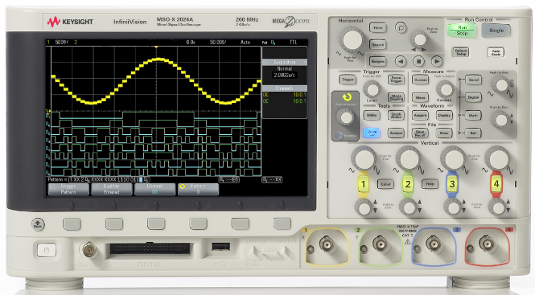
Die wichtigsten Steuerelemente zum Einrichten des Oszilloskops
Horizontale Skalierung (s/div)
TrigTriggerpegel
ger Level
Horizontale Position
Vertikale Skalierung (V/div)
Vertikale Position
BNC-Eingänge
Oszilloskop der InfiniiVision 2000 & 3000 X-Serie von Keysight
Notes:
Die wichtigsten Steuerelemente zum Einrichten des Oszilloskops
Bevor Sie auf dem Oszilloskop irgendwelche Messungen durchführen, müssen Sie die vertikale und die horizontale Skalierung des Oszilloskops einstellen, um die Wellenform auf der Oszilloskopanzeige ordnungsgemäß zu skalieren. Die wichtigsten Steuerelemente sind die Regler für die vertikale Skalierung, die Regler für die horizontale Skalierung und der Knopf für den Triggerpegel.
Die Regler für die vertikale Skalierung für die einzelnen Eingangskanäle des Oszilloskops befinden sich rechts neben der Unterkante der Oszilloskopanzeige – direkt über den BNC-Eingängen. Der größere Reglerknopf steuert die vertikale Volt/Division-Einstellung, und der kleinere Knopf steuert die vertikale Position (oder den Versatz).
Die Regler für die horizontale Skalierung befinden sich im oberen Bereich des vorderen Bedienfelds. Der größere Reglerknopf steuert die Sekunden/Division-Einstellung, und der kleinere Knopf steuert die horizontale Position (oder die Verzögerung).
Der Knopf für den Triggerpegel befindet sich unter den Reglern für die horizontale Skalierung. Die Oszilloskoptriggerung wird später ausführlich beschrieben.

Slide 13
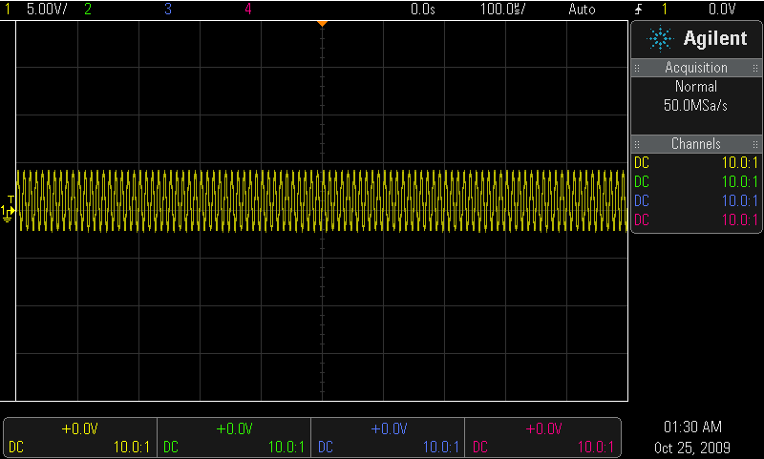
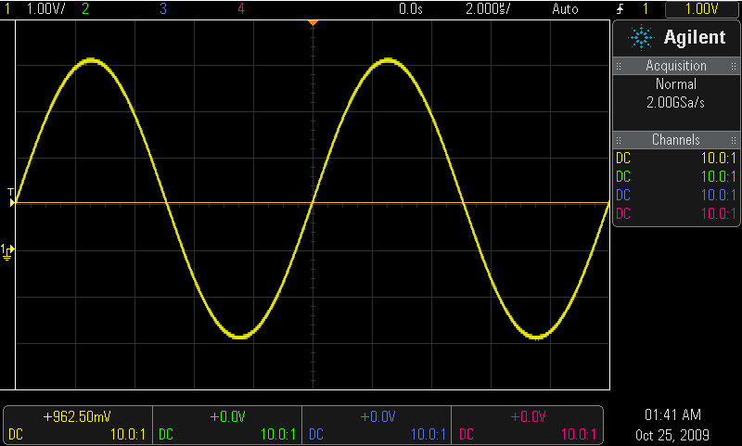
Ordungsgemäßes Skalieren der Wellenform
Anfangseinstellung (Beispiel)
Optimale Einstellung
- Zu viele Zyklen dargestellt.
- Amplitude zu niedrig skaliert.
Triggerpegel
Stellen Sie den V/div-Regler ein, bis die Wellenform den Großteil des Bildschirms vertikal ausfüllt.
Stellen Sie den Knopf für die vertikale Position so ein, dass die Wellenform vertikal zentriert ist.
Stellen Sie den s/div-Knopf ein, bis nur wenige Zyklen horizontal angezeigt werden.
Stellen Sie den Triggerpegel-Knopf so ein, dass der Pegel sich etwa in der Mitte der Wellenform befindet.
Das Einrichten der Wellenformskalierung auf dem Oszilloskop ist ein iterativer Einstellungsvorgang auf dem vorderen Bedienfeld, bis das gewünschte „Bild“ auf dem Bildschirm angezeigt wird.
Notes:
Ordungsgemäßes Skalieren der Wellenform
Das Einrichten der Wellenformskalierung auf dem Oszilloskop ist normalerweise ein iterativer Prozess. Nehmen Sie beispielsweise an, dass die Wellenform in der Anfangsskalierung, wie in der Abbildung auf der linken Seite dargestellt, mit einer relativ geringen Amplitude und mit zu vielen Zyklen auf dem Bildschirm angezeigt wird. In diesem Fall sehen wir, dass die Amplitude der dargestellten Wellenform nur etwa 1 Division hoch ist. Drehen Sie den Volt/Division-Knopf, um die Skalierung der Wellenform zu erhöhen. Wenn Sie den Knopf in die falsche Richtung drehen, wird die vertikale Skailerung der Wellenform kleiner. Drehen Sie den Knopf einfach in die andere Richtung, bis die Wellenform so skaliert ist, dass ihre Höhe mehr als die Hälfte des Bildschirms ausfüllt. Sie können die V/div-Einstellung wesentlich feiner einstellen, indem Sie den V/div-Knopf drücken, um für genauere Messungen den Großteil des Bildschirms mit der Wellenform auszufüllen.
Wenn das Eingangssignal einen DC-Offset aufweist (die Wellenform befindet sich nicht in der Bildschirmmitte, sonder darüber oder darunter), müssen Sie möglicherweise auch den Knopf für die vertikale Position drehen, um die Wellenform auf dem Bildschirm zu zentrieren.
Zur richtigen horizontalen Skalierung drehen Sie den Sek./Division-Knopf – auch als Zeitbasisregler bezeichnet –, bis einige Zyklen der Wellenform auf dem Bildschirm dargestellt werden. Wenn Sie jedoch nur eine schnelle Flanke eines digitalen Signals anzeigen möchten, stellen Sie die Sek./Division-Einstellung auf einen niedrigen Wert, um nur die schnelle ansteigende oder abfallende Flanke in einer hohen horizontalen Auflösung darzustellen.
Zuletzt müssen Sie möglicherweise noch den Triggerpegel einstellen, um eine stabile Anzeige zu erzielen. Wenn Sie den Knopf für den Triggerpegel drehen, wird eine horizontale Anzeige für den Triggerpegel (ähnlich einem Spannungscursor) eingeblendet, um den tatsächlichen Triggerpegel anzuzeigen. Die richtige Einstellung für den Triggerpegel liegt in der Regel bei etwa 50 % der vertikalen Amplitude des Signals. Eine schnelle Möglichkeit zum Festlegen des Triggerpegels auf 50 % bei einem sich wiederholenden Eingangssignal besteht darin, einfach den Knopf für den Triggerpegel zu drücken. Die Triggerung wird anschließend ausführlicher beschrieben.
Beachten Sie, dass Sie nach dem Einstellen der vertikalen und horizontalen Regler sowie des Triggerpegels möglicherweise zurückgehen und einige der Einstellungen erneut anpassen müssen, bis das gewünschte Bild angezeigt wird.
Eine weitere schnelle und einfache Möglichkeit zum Einrichten der Oszilloskopskalierung bei einfachen, sich wiederholenden Eingangssignalen besteht darin, die automatische Skalierungsfunktion des Oszilloskops zu verwenden. Bei komplexeren Signalen funktioniert diese Funktion jedoch nicht immer. Wenn Sie diese Oszilloskopfunktion einsetzen, lernen Sie außerdem nicht, wie man ein Oszilloskop effektiv verwendet, wenn manuelle Einstellungen erforderlich sind. Ihr Professor kann die automatische Skalierungsfunktion zudem deaktivieren, indem er einen Befehl auf das Oszilloskop lädt.
Hinweis an den Professor: Sie können die automatische Skalierungsfunktion deaktivieren, indem Sie den Befehl „:AUToscale DISable“ über eine USB- oder LAN-Verbindung laden. Nachdem Sie diesen Befehl auf das Oszilloskop geladen haben, ist die automatische Skalierfunktion dauerhaft deaktiviert, bis Sie den Befehl „enable“ (:AUToscale ENABle) laden.

Slide 14
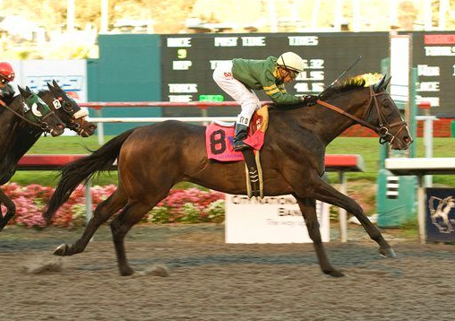
Erläuterungen zum Triggern des Oszilloskops
Die Triggerung ist die am wenigsten verstandene, jedoch eine der wichtigsten Funktionen eines Oszilloskops.
Stellen Sie sich die Triggerung eines Oszilloskops wie eine synchronisierte Bildaufnahme vor.
Ein Wellenformbild besteht aus vielen aufeinander folgenden digitalen Proben.
Die Bildaufnahme muss auf einen
eindeutigen Punkt auf der sich wieder-
holenden Wellenform synchronsiert werden.
Die geläufigste Oszilloskoptriggerung basiert auf der Synchronisierung von Datenzugängen (Bildaufnahmen) auf einer ansteigenden oder abfallenden Flanke eines Signals bei einem bestimmten Spannungspegel.
Ein Fotofinish beim Pferderennen ähnelt der Oszilloskoptriggerung
Notes:
Erläuterungen zum Triggern des Oszilloskops
Die Triggerung ist die am wenigsten verstandene, jedoch eine der wichtigsten Funktionen eines Oszilloskops, die Sie besonders zur Überwachung sehr komplexer Signale benötigen. Sie können sich die Triggerung eines Oszilloskops wie eine synchronisierte Bildaufnahme vorstellen. Ein Wellenformbild besteht tatsächlich aus vielen einzelnen und aufeinander folgenden digitalen Proben.
Bei der Überwachung eines typischen sich wiederholenden Eingangssignals führt das Oszilloskop wiederholte Datenerfassungen (oder wiederholte Bildaufnahmen) durch, um ein „Live-Bild“ Ihres Eingangssignals darzustellen. Diese wiederholte Bildaufnahme des Oszilloskops muss auf einen eindeutigen Punkt des Eingangssignals synchronisiert werden, um auf der Oszilloskopanzeige eine stabile Wellenform darzustellen.
Bei einigen Oszilloskopen stehen verschiedene erweiterte Triggermodi zur Auswahl. Bei der gängigsten Art der Triggerung wird das Oszilloskop getriggert, sobald das Eingangssignal einen bestimmten Spannungsgrenzwert in entweder positiver oder negativer Richtung überschreitet. Dies wird als „Flankentriggerung“ bezeichnet. Mit anderen Worten, das Oszilloskop triggert (erfasst Bilder), sobald das Eingangssignal von einem niedrigeren Spannungspegel in einen höheren Spannungspegel wechselt (ansteigender Flankentrigger) oder wenn das Eingangssignal von einem höheren Spannungspegel in einen niedrigeren Spannungspegel wechselt (abfallender Flankentrigger).
Ein Fotofinish eines Pferderennens entspricht der Oszilloskoptriggerung. Um das Finish des Rennens genau einzufangen, muss die Blende der Kamera mit dem Zeitpunkt synchronisiert werden, zu dem die Nase des Pferdes die Ziellinie in Vorwärtsrichtung überquert.

Slide 15
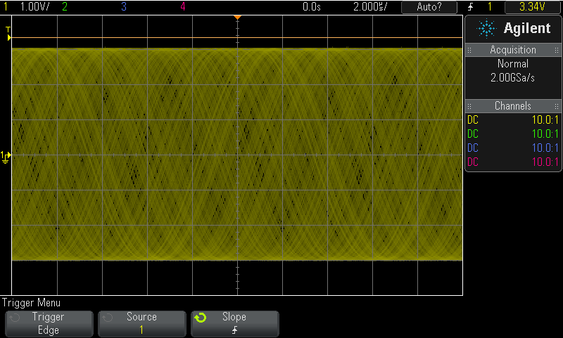
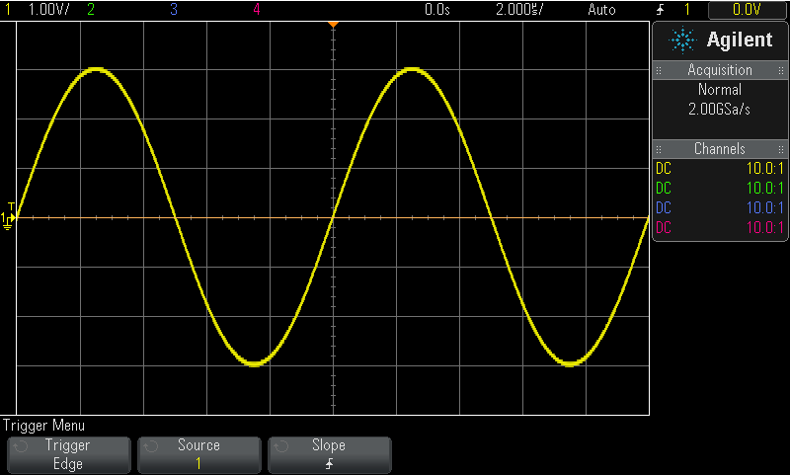
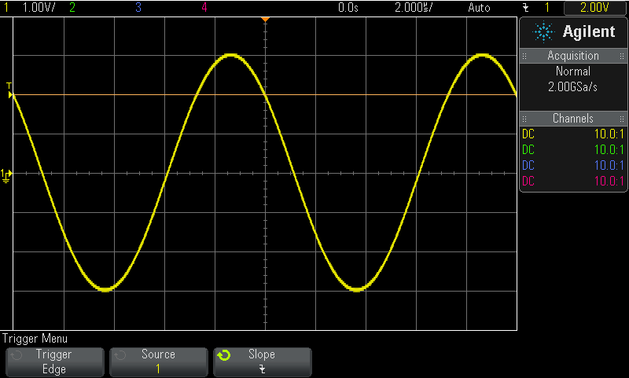
Beispiele für die Triggerung
Triggerpegel oberhalb der Wellenform eingestellt
Positive Zeit
Positive Zeit
Ohne Trigger
(nicht synchronisierte Bildaufnahme)
Trigger = Ansteigende Flanke bei 0,0 V
Negative Zeit
Positive Zeit
Trigger = Abfallende Flanke bei +2,0 V
Standard-Triggerposition (Zeitpunkt Null) auf DSOs = Bildschirmmitte (horizontal)
Nur Triggerposition auf älteren analogen Oszilloskopen = linke Bildschirmseite
Notes:
Beispiele für die Triggerung
Auf dieser Folie werden drei Beispiele der Oszilloskoptriggerung gezeigt. In der Abbildung links ist der Triggerpegel oberhalb der Wellenform festgelegt. In diesem Fall überschreitet das Eingangssignal niemals den Triggergrenzwert – in keiner Richtung. Mit dem Standard-Triggermodus „Auto“ erfasst das Oszilloskop asynchrone Bilder des Eingangssignals, und es wird eine scheinbar instabile Wellenform angezeigt. Dies ist eigentlich ein Beispiel für die Nichtverwendung der Triggerung.
Bei Verwendung des Triggermodus „Auto“ generiert das Oszilloskop „automatische“ asynchrone Trigger, wenn nach einem angegebenen Zeitraum kein echtes Triggerereignis eintritt. Auch wenn unsere Wellenform nicht synchronisiert ist und instabil erscheint, können wir zumindest die vertikale Skalierung der Wellenform erkennen. Hätten wir den Triggermodus „Normal“ verwendet, der oberhalb der Wellenform eingestellt ist, hätte das Oszilloskop keinerlei Bilder erfasst und es würden keine Wellenformen angezeigt – weder stabile noch instabile.
In der mittleren Abbildung wurde das Oszilloskop so eingestellt, dass auf ansteigende Flanken des Eingangssignals getriggert wird, und der Triggerpegel ist auf etwa 50 % festgelegt. In diesem Fall sehen wir eine steigende Flanke des Eingangssignals genau in der Bildschirmmitte. Dies ist die Standard-Triggerposition des Oszilloskops.
In der rechten Abbildung wurde das Oszilloskop so eingestellt, dass auf abfallende Flanken des Eingangssignals getriggert wird. Der Trigger ist auf einen höheren Pegel (+2,0 V) eingestellt, der näher an der positiven Spitze der Wellenform liegt. Jetzt sehen wir eine abfallende Flanke des Eingangssignals genau in der Bildschirmmitte. Dies ist wieder der Triggerpunkt.
Auch wenn die Standardposition des Triggers auf allen digitalen Oszilloskopen in der (horizontalen) Bildschirmmitte liegt, können Sie die Triggerposition nach links oder rechts verschieben, indem Sie den Knopf für die horizontale Verzögerung einstellen – auch als Knopf für die horizontale Positionierung bezeichnet. Ältere analoge Oszilloskope können nur auf der linken Bildschirmseite triggern. Das bedeutet, dass analoge Oszilloskope nur Teile von Wellenformen anzeigen können, die hinter dem Triggerereignis liegen – auch als „positive Zeitdaten“ bezeichnet. DSOs können jedoch sowohl Teile von Wellenformen zeigen, die vor dem Triggerereignis liegen (negative Zeitdaten oder Vortriggerdaten), als auch solche, die hinter dem Triggerereignis liegen (positive Zeitdaten). Die Beobachtung von Vortriggerdaten kann zur Analyse von Wellenformdaten nützlich sein, die zu einer bestimmten Triggerfehlerbedingung geführt haben.

Slide 16
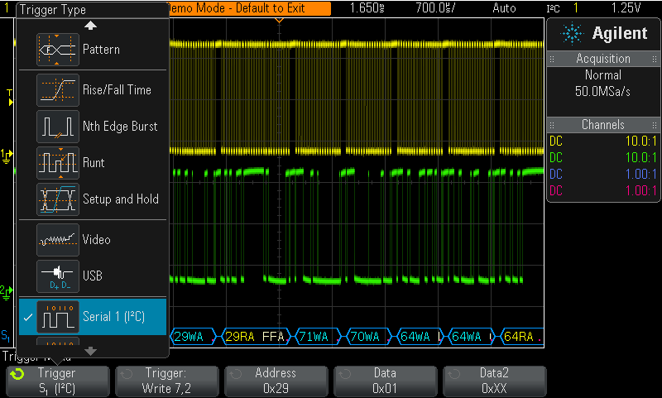
Erweiterte Oszilloskoptriggerung
Beispiel: Triggerung auf einem seriellen I²C-Bus
Die meisten Laborexperimente im Grundstudium basieren auf der Standard-Flankentriggerung
Für die Triggerung bei komplexeren Signalen sind erweiterte Triggeroptionen erforderlich.
Notes:
Erweiterte Oszilloskoptriggerung
Auch wenn Sie hauptsächlich einfache ansteigende oder abfallende Flankentrigger für die meisten E-Technik- und Physik-Übungsexperimente im Grundstudium verwenden werden, bieten einige moderne Oszilloskope fortgeschrittenere Triggermodi für die Synchronisierung von Datenzugängen (Wellenformbilderfassung) bei komplexeren Signalen.
In diesem speziellen Beispiel wird ein komplexes Takt- und Datensignal eines seriellen I²C-Busses gezeigt. Für die Triggerung auf einer eindeutigen Bedingung eines seriellen Busses, zum Beispiel einem Schreibvorgang an eine bestimmte Adresse, ist die I²C-Triggerung erforderlich. Die einfache Flankentriggerung kann nur auf zufällige Flankenüberschneidungen triggern.

Slide 17
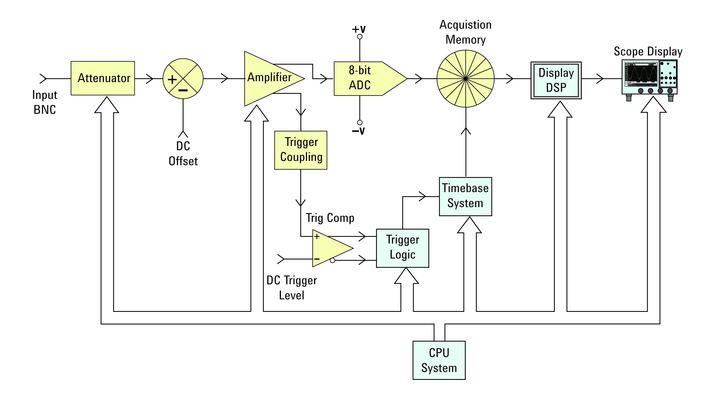
Oszilloskop-Betriebstheorie
Gelb = kanalspezifische Blöcke
Blau = Systemblöcke (unterstützt alle Kanäle)
DSO-Blockdiagram
Notes:
Oszilloskop-Betriebstheorie
Der Kern aller DSOs (digitalen Speicheroszilloskope) sind der A/D-Wandler und der Erfassungsspeicher. Dies ist die wesentliche Komponente des Oszilloskops, das Wellenformbilder aufzeichnet. Der A/D-Wandler erfasst ein analoges Eingangssignal und wandelt den analogen Spannungswert zu einem bestimmten Zeitpunkt in einen digitalen Binärwert um. Bei den meisten digitalen Speicheroszilloskopen von heute geschieht dies in der Regel mit einer vertikalen Auflösung von 8 Bit. Mit anderen Worten, typische DSOs können Spannungswerte von Eingangssignalen im Verhältnis 1:256 auflösen.
Die Blöcke „Attenuator“ (Abschwächer), „DC Offset“ (DC-Offset) und „Amplifier“ (Verstärker) führen eine Vorskalierung des Eingangssignals durch, damit das Eingangssignal innerhalb des festgelegten dynamischen Bereichs des A/D-Wandlers liegt. Wenn Sie den V/div-Knopf einstellen, werden spezifische Spannungsteilernetzwerke im Abschwächerblock eingerichtet, um die Amplitude des Eingangssignals möglichst zu reduzieren. Außerdem wird der Gewinn des Verstärkers eingestellt. Wenn Sie den Knopf für die vertikale Position einstellen, wird dadurch der DC-Versatz geändert. Auch hierdurch wird das Eingangssignal, das möglicherweise einen bestimmten DC-Offset aufweist, in den festgelegten dynamischen Bereich des A/D-Wandlers gebracht.
Die Trigger- und Zeitbasisblöcke steuern, wann und wie schnell der A/D-Wandler Proben erfasst (Bilder aufnimmt). Tatsächlich gibt das Triggersignal dem Zeitbasisblock an, wann die Bilderfassung beendet werden soll. Wenn das Oszilloskop beispielsweise eine Speichertiefe von 1.000 Punkten (oder Proben pro Erfassung) besitzt und das Oszilloskop für die Triggerung genau in Bildschirmmitte eingerichtet wurde, ermöglicht der Zeitbasisblock dem A/D-Wandler- und dem Speicherblock die fortlaufende Erfassung der Eingabe oder Füllung der Reihenfolge nach, bis mindestens die Hälfte des Speichers gefüllt ist. Sobald das Triggerereignis eintritt, ermöglicht der Zeitbasisblock den A/D-Wandler- und Speicherblöcken die Erfassung von 500 weiteren Proben, bevor die Probenerfassung (Sampling) gestoppt wird. In diesem Fall stellen die ersten 500 Proben im Erfassungsspeicher Wellenformdaten vor dem Triggerereignis dar, während die letzten 500 Proben im Erfassungsspeicher die Wellenformdaten nach dem Triggerereignis darstellen.
Ist ein Erfassungszyklus abgeschlossen, müssen gespeicherte Proben im Erfassungsspeicher anschließend für die Anzeige verarbeitet werden. Ältere DSOs haben einfach das CPU-System des Oszilloskops verwendet, um die Daten nacheinander aus dem Erfassungsspeicher zu lesen, zu verarbeiten und anschließend die erfassten Daten im Anzeigespeicher erneut zu speichern. Dieser Vorgang war zeitaufwändig und führte manchmal zu langsamen Wellenformaktualisierungsraten – besonders bei der Verarbeitung von Tiefenspeicher-Datensätzen. Viele der neueren DSOs verwenden dedizierte und angepasste DSP (digitale Speicherverarbeitung) zum schnellen Verarbeiten und digitalen Filtern von Daten und leiten die Wellenformdaten anschließend effektiv per Pipeline in den Anzeigespeicher, um so den Durchsatz und die Wellenformaktualisierungsraten zu verbessern.

Slide 18
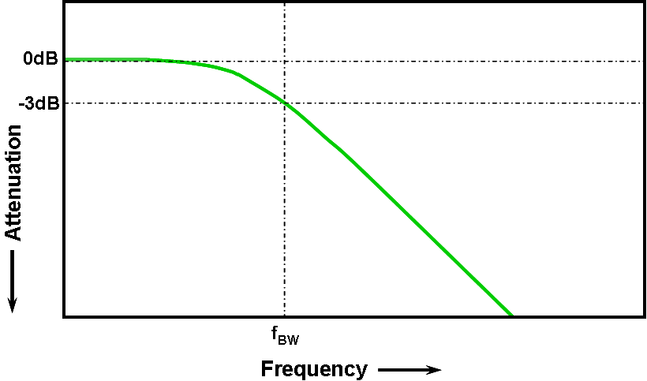
Oszilloskop-Leistungsspezifikationen
„Bandbreite“ ist die wichtigste Oszilloskopspezifikation
„Gaußscher Frequenzgang“ des Oszilloskops
Alle Oszilloskops zeigen einen Tiefpass-Frequenzgang.
Die Frequenz, bei der eine Eingangssinuswelle um 3 dB abgeschwächt wird, definiert die Bandbreite des Oszilloskops.
-3 dB entspricht ~ Amplitudenfehler von 30% (-3 dB = 20 Log ).
Notes:
Oszilloskop-Leistungsspezifikationen
Für ein Oszilloskop können viele verschiedene Spezifikationen gelten, die wichtigste Spezifikation für ein Oszilloskop ist jedoch seine Bandbreite. Die höchste Eingangsfrequenz, die ein Oszilloskop erfassen und exakt messen kann, basiert auf der Bandbreitenspezifikation des Oszilloskops. Ein Oszilloskop kann jedoch keine genauen Messungen für Signale durchführen, deren Frequenz der Bandbreitenfrequenz entspricht.
Alle Oszilloskope zeigen einen Tiefpass-Frequenzgang – in der Regel als Gaußscher Frequenzgang bezeichnet. Ein Gaußscher Frequenzgang entspricht ziemlich exakt einem einpoligen Tiefpassfilter. Möglicherweise haben Sie Frequenzgangdarstellungen wie diese in einigen Ihrer E-Technik-Vorlesungen gesehen und kennen sie als Bode-Diagramme.
Wenn die Frequenz eines Eingangssignals steigt, beginnt das Oszilloskop, das Eingangssignal abzuschwächen, und die Messungen werden ungenau. Die Frequenz, bei der ein Sinuswellen-Eingangssignal um 3 dB abgeschwächt wird, ist die Bandbreite des Oszilloskops. Eine Abschwächung von 3 dB entspricht jedoch etwa 30% Abschwächung basierend auf der Formel 20 Log(Vo/Vi).

Slide 19
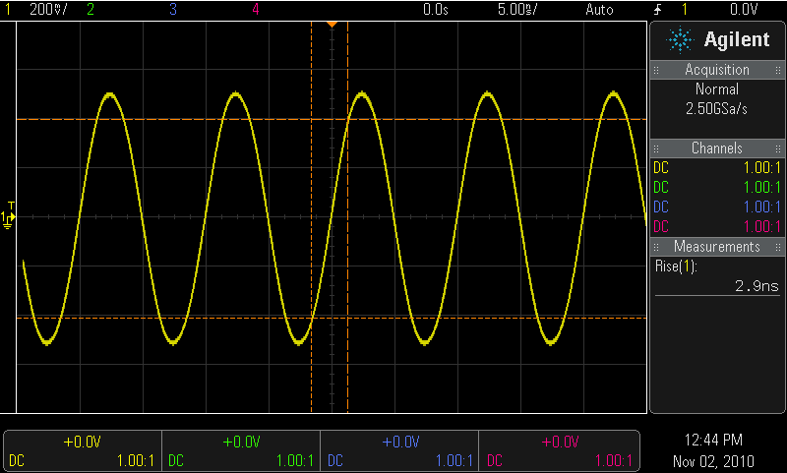
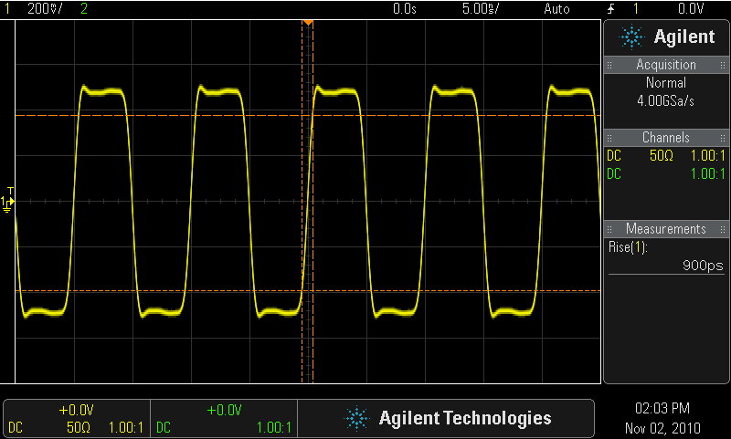
Auswählen der richtigen Bandbreite
Eingang = digitales 100-MHz-Taktsignal
Frequenzgang bei Oszilloskop mit 100 MHz Bandbreite
Frequenzgang bei Oszilloskop mit 500 MHz Bandbreite
Erforderliche Bandbreite für analoge Anordnungen: ≥ 3X höchste Sinuswellenfrequenz.
Erforderliche Bandbreite für digitale Anordnungen: ≥ 5X höchste digitale Taktfrequenz.
Genauere Bandbreitenbestimmung basierend auf Signalflankengeschwindigkeiten (siehe Applikationsbericht „Bandwidth“ (Bandbreite) am Ende der Präsentation)
Notes:
Auswählen der richtigen Bandbreite
Da die Eingangssinuswellen bei der Bandbreitenfrequenz des Oszilloskops um etwa 30% (-3 dB) abgeschwächt werden, sollten Sie niemals ein Oszilloskop einer bestimmten Bandbreite zum Testen von Signalen derselben Frequenz verwenden.
Für reine Analog-/RF-Messanordnungen (Sinuswellen) wird eine Bandbreite empfohlen, die dreimal höher sein sollte als die höchste Eingangssinuswelle, die Sie messen möchten. Signale von 1/3 der Oszilloskopbandbreite werden in der Regel nur minimal abgeschwächt.
Für digitale Anordnungen, die heutzutage geläufiger sind, sollte die Bandbreite des Oszilloskops mindestens fünfmal höher sein als die höchste Taktfrequenz in Ihrem System. Wie Sie vielleicht aus einigen E-Technik-Vorlesungen wissen, setzen sich alle Signale – auch digitale Taktsignale – aus mehreren Sinuswellen zusammen. Wenn die Bandbreite Ihres Oszilloskops mindestens fünfmal höher ist als die höchste Taktfrequenz, kann das Oszilloskop das Signal bis zur fünften Harmonischen bei minimaler Abschwächung erfassen.
Diese Folie zeigt zwei Oszilloskope mit unterschiedlicher Bandbreite, die dasselbe digitale Taktsignal von 100 MHz erfassen. Die Abbildung links zeigt, wie eine digitales 100-MHz-Taktsignal aussieht, wenn es von einem Oszilloskop mit einer Bandbreite von 100 MHz erfasst wird. Die höheren Harmonischen dieses Signals wurden dermaßen abgeschwächt, dass praktisch nur noch die Grundfrequenzkomponente dieses Taktsignals übrig bleibt (100-MHz-Sinuswelle).
Die Abbildung auf der rechten Seite zeigt, wie dasselbe 100-MHz-Taktsignal aussieht, wenn es von einem Oszilloskop mit einer Bandbreite von 500 MHz erfasst wird. Das Oszilloskop mit einer Bandbreite von 500 MHz kann nicht nur die 100-MHz-Grundfrequenzkomponente, sondern auch die dritte und die fünfte Harmonische mit angemessener Genauigkeit erfassen.
Beachten Sie, dass der Faktor 5 für digitale Anordnungen nur eine Faustregel ist. Es gibt tatsächlich eine genauere Methode zum Ermitteln der richtigen Bandbreite basierend auf dem tatsächlichen Frequenzinhalt in Hochgeschwindigkeitsflanken – unabhängig von der Taktfrequenz. Wenn Sie mehr über diese genauere Methode erfahren möchten, lesen Sie den Applikationsbericht am Ende dieser Präsentation mit der Überschrift „Evaluating Oscilloscope Bandwidths for your Applications“ (Bewerten von Oszilloskopbandbreiten für Ihre Anordnungen).

Slide 20
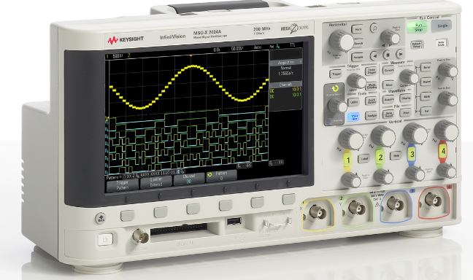
Weitere wichtige Oszilloskopspezifikationen
Abtastrate (in Proben/s) – Sollte ≥ 4x Bandbreite sein
Speichertiefe – Legt die längsten Wellenformen fest, die beim Sampling mit der höchsten Abtastrate des Oszilloskops erfasst werden können.
Anzahl der Kanäle – Normalerweise 2 oder 4 Kanäle. Bei MSO-Modellen zusätzlich
8 bis 32 Kanäle für digitale Erfassung mit
1-Bit-Auflösung (hoch oder niedrig).
Wellenformaktualisierungsrate – Schnellere Aktualisierungsraten erhöhen die Wahrscheinlichkeit, dass selten auftretende Schaltungsprobleme erfasst werden.
Anzeigequalität – Größe, Auflösung, Anzahl der Intensitätsabstufungen.
Erweiterte Triggermodi – Zeitqualifizierte Impulsbreiten, Muster, Video, Seriell, Impulsverletzungen (Flankengeschwindigkeit, Setup-/Haltezeit, niedrige Impulse) etc.
Notes:
Weitere wichtige Oszilloskopspezifikationen
Die Bandbreite ist zwar die wichtigste Spezifikation des Oszilloskops, es gibt jedoch weitere Spezifikationen, die Sie bei der Auswahl eines Oszilloskops berücksichtigen sollten. Hierzu gehören:
Abtastrate oder Samplingrate – sollte mindestens 4x so hoch sein wie die Bandbreite des Oszilloskops
Speichertiefe – bestimmt die Länge einer erfassbaren Wellenform
Anzahl der Kanäle – die meisten Oszilloskope gibt es in Modellen mit zwei oder vier Kanälen. MSO-Modelle bieten zusätzlich Erfassungskanäle mit logischer Zeitgebung, um komplexere Sätze digitaler Signale zu überwachen und zu testen.
Wellenformaktualisierungsrate – Schnelle Aktualisierungsraten bedeuten schnellere Bildaufnahmen, wodurch die Wahrscheinlichkeit erhöht wird, dass das Oszilloskop seltene Ereignisse wie beispielsweise Störimpulse erfasst.
Anzeigequalität – besteht aus der Bildschirmgröße, der Auflösung und der Anzahl der Intensitätsabstufungen. Die Intensitätsabstufung kann ein wichtiges Merkmal für die Anzeigequalität eines Oszilloskops sein, um Rauschen and Jitter zu beobachten und intuitiv zu beurteilen.
Erweiterte Triggermodi – ermöglichen dem Oszilloskop die Synchronisierung bei komplexeren Signalen wie z. B. Signalen serieller Busse.

Slide 21
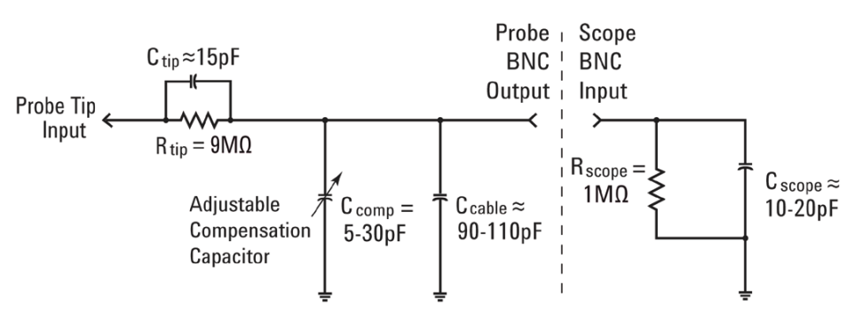

Weiteres zu Messsonden - Dynamisches/AC-Messsondenmodell
Passives 10:1-Messsondenmodell
C_{scope} und C_{cable} sind inhärente/parasitäre Kapazitäten (nicht beabsichtigt)
C_{tip} und C_{comp} wurden absichtlich integriert, um C_{scope} und C_{cable} zu kompensieren.
Bei einer korrekt angepassten Messsondenkompensation sollte die dynamische/AC-Abschwächung aufgrund frequenzabhängiger kapazitiver Reaktanzen der eingebauten Abschwächung des ohmschen Spannungsteilers (10:1) entsprechen.
C_{parallel} ist hierbei die parallele Kombination von C_{comp} + C_{cable} + C_{scope}
Notes:
Weiteres zu Messsonden - Dynamisches/AC-Messsondenmodell
Zuvor haben wir über das statische/DC-Modell einer normalen passiven 10:1-Messsonde gesprochen. Das statische/DC-Modell haben wir erheblich vereinfacht, indem wir die kapazitiven Elemente/Komponenten entfernt haben. Übrig blieb ein einfaches Spannungsteilernetzwerk mit zwei Widerständen.
Sehen wir uns nun das dynamische/AC-Modell der Messsonde bzw. des Oszilloskops an. Dabei berücksichtigen wir die Auswirkungen der kapazitiven Elemente dieses Modells. C_{cable}, also die Kapazität des Messsondenkabels, und C_{scope}, also die Kapazität des Eingangs am BNC-Anschluss des Oszilloskops, sind inhärente (oder parasitäre) Kapazitäten dieses Messsondenmodells. Das bedeutet, dass diese Elemente nicht absichtlich vorgesehen sind, sondern einfach existieren. C_{tip} und C_{comp}, was für den variablen Kompensationskondensator steht, wurden absichtlich vorgesehen, um die natürlichen/inhärenten kapazitiven Elemente auszugleichen. Wenn C_{comp} richtig eingestellt wird, sollte die kapazitive Reaktanz von C_{tip} relativ zur parallelen Kombination von C_{comp} + C_{cable} + C_{scope} dasselbe Abschwächungsverhältnis aufweisen wie die Abschwächung, die aufgrund der Widerstandskomponenten im Modell auftritt. Mit anderen Worten: X_{C-tip} sollte neunmal so hoch sein wie X_{C-parallel}. Auf diese Weise entsteht dieselbe 10:1-Reduzierung der Amplituden von Signalen, die am BNC-Eingang des Oszilloskops unter AC-/dynamischen Bedingungen eingehen, wie beim ohmschen Netzwerk unter DC-Bedingungen.
Wenn X_{C-tip} genau neunmal so hoch ist wie X_{C-parallel}, beachten Sie außerdem, dass die RC-Zeitkonstante von R_{tip} und C_{tip} der RC-Zeitkonstanten von R_{scope} und C_{parallel} entspricht.

Slide 22
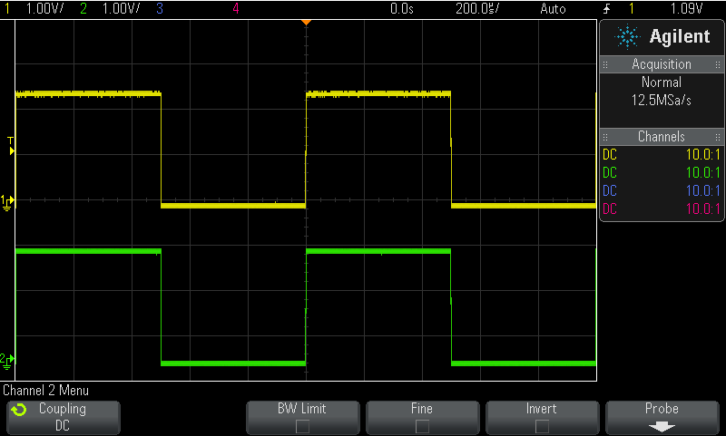
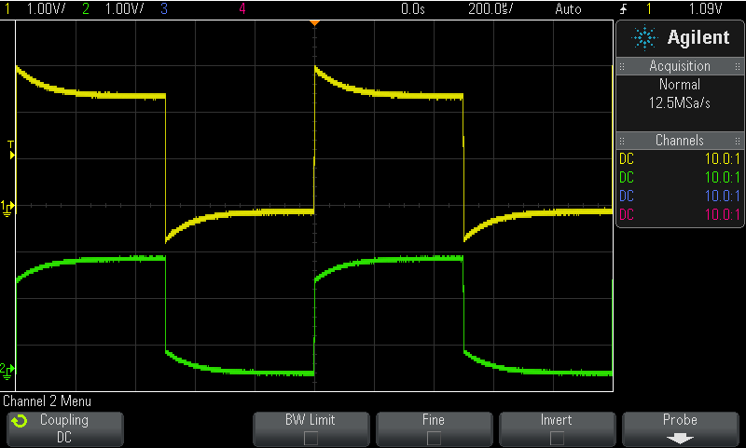
Kompensieren der Messsonden
Richtige Kompensation
Kanal 1 (gelb) = Überkompensiert
Kanal 2 (grün) = Unterkompensiert
Schließen Sie Kanal-1- und Kanal-2-Messsonden am „Probe Comp“-Anschluss an (entspricht „Demo2“).
Stellen Sie die V/div- und s/div-Knöpfe so ein, dass beide Wellenformen angezeigt werden.
Stellen Sie den variablen Kompensationskondensator für die Messsonde (Ccomp) für beide Messsonden mit einem kleinen Schlitzschraubendreher ein, um ein flaches (rechteckiges) Ergebnis zu erhalten.
Notes:
Kompensieren der Messsonden
Schließen Sie zum Kompensieren der Messsonden zunächst die Messsonden Ihres Oszilloskops am „Probe Comp“-Anschluss auf dem vorderen Bedienfeld des Oszilloskops an. Dieser Anschluss ist auch mit „Demo2“ gekennzeichnet. Wenn die Trainingssignale nicht aktiviert sind, liegt auf diesem Anschluss immer eine 1-kHz-Rechteckwelle vor, die zur Messsondenkompensation verwendet werden kann.
Richten Sie anschließend das Oszilloskop so ein, dass einige Zyklen dieses Signals auf dem Bildschirm des Oszilloskops angezeigt werden. Wenn Ihre Messsonden richtig kompensiert werden, können Sie, wie in der Abbildung links gezeigt, eine nahezu perfekte Rechteckwelle auf jedem Kanal des Oszilloskops beobachten. Werden die Messsonden nicht richtig kompensiert, sehen Sie eine Verzerrung der Wellenform wie in der Abbildung auf der rechten Seite. Um diese Verzerrung zu korrigieren, stellen Sie den variablen Kompensationskondensator für jede Messsonde mit einem kleinen Schlitzschraubendreher ein, bis verzerrungsfreie Wellenlinien (perfekte Rechteckwellen) angezeigt werden.
Sobald Ihre Messsonden ordnungsgemäß kompensiert wurden, müssen Sie diesen Vorgang bei der nächsten Verwendung dieses Oszilloskops mit diesen speziellen Messsonden nicht wiederholen. Es ist jedoch eine gute Übung, gelegentlich die Messsonden am Anschluss für die Messsondenkompensation anzuschließen, um sicherzustellen, dass sie noch immer ordnungsgemäß eingestellt sind.

Slide 23
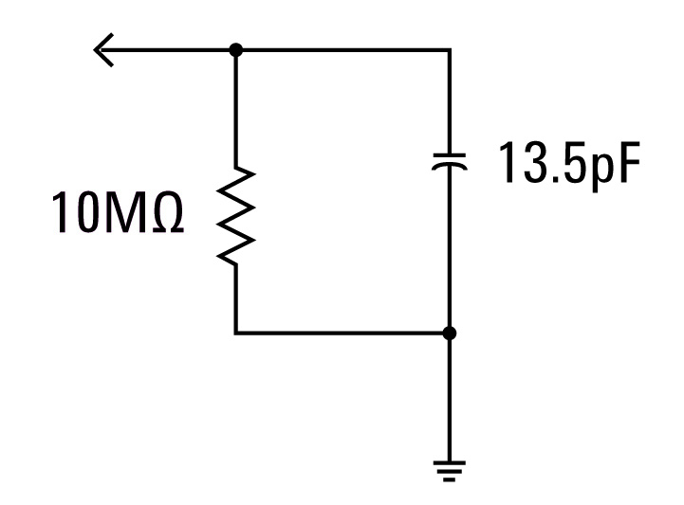
Messsondenbelastung
Messsonden- + Oszilloskop-Belastungsmodell
C_{Load}
R_{Load}
Das Modell für den Messsonden- und Oszilloskopeingang kann auf einen einzigen Widerstand und einen Kondensator vereinfacht werden.
Jedes Gerät (nicht nur ein Oszilloskop), das an eine Schaltung angeschlossen wird, wird Teil des Messobjekts und wirkt sich auf die gemessenen Ergebnisse aus… besonders bei höheren Frequenzen.
„Belastung“ weist auf die negativen Auswirkungen des Oszilloskops/der Messsonde auf die Leistung der Schaltung hin.
Notes:
Messsondenbelastung
Neben der ordnungsgemäßen Kompensation der passiven 10:1-Messsonden, um möglichst genaue Oszilloskopmessungen zu erzielen, muss auch die Messsondenbelastung berücksichtigt werden. Anders ausgedrückt: Wird durch das Anschließen von Messsonde und Oszilloskop an das Messobjekt das Verhalten der Schaltung beeinflusst? Wenn Sie ein beliebiges Gerät an Ihre Schaltung anschließen, wird das Gerät selbst (auch die Messsonde) ein Teil des Messobjekts und kann das Verhalten der Signale in gewissem Maße „belasten“ oder ändern. Um das Ausmaß der Belastung durch Messsonde/Oszilloskop zu ermitteln, kann unser Messsonden-/Oszilloskopmodell auf einen einzigen Widerstand und einen Kondensator vereinfacht werden, wie auf dieser Folie zu sehen ist. Berechnen wir nun die Werte von R_{load} und C_{load}.

Slide 24
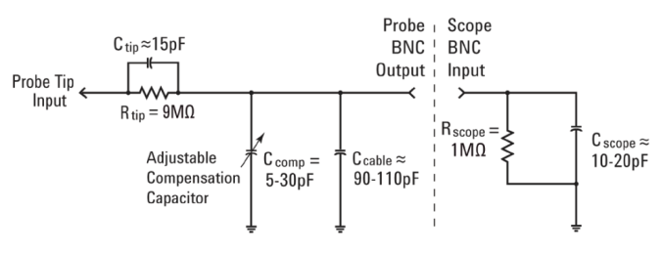
Aufgabe
C _{Load} = ?
Annahme: C_{scope} = 15pF, C_{cable} = 100pF und C_{tip} = 15pF, berechnen Sie C_{comp} bei korrekter Einstellung. C_{comp} = ______
Berechnen Sie anhand des berechneten Wertes von C_{comp} den Wert C_{Load}. C_{Load} = ______
Berechnen Sie anhand des berechneten Wertes von C_{Load} die kapazitive Reaktanz von C_{Load} bei 500 MHz. X_{C-Load} = ______
Notes:
Aufgabe
Nehmen Sie Folgendes an:
C_{scope} = 15 pF
C_{cable} = 100 pF
C_{tip} = 15 pF
R_{load} ist einfach die Serienkombination aus R_{tip} (9 MΩ) und R_{scope} (1 MΩ), also 10 MΩ.
Ermitteln Sie C_{comp} (bei ordnungsgemäßer Kompensation) anhand der kapazitiven Reaktanzgleichungen, die zuvor angegeben wurden. Denken Sie daran, dass die Reaktanz von C_{tip} neunmal so hoch sein sollte wie die Reaktanz von C_{parallel}. Beachten Sie, dass dies der Gleichsetzung der RC-Zeitkonstanten der parallelen Kombination aus R_{tip} und C_{tip} mit der parallelen Kombination von R_{scope} und C_{parallel} entspricht. C_{parallel} ist einfach die parallele Kombination aus C_{comp} + C_{cable} + C_{scope}.
Bestimmen Sie anhand des berechneten Wertes von C_{comp} den Wert C_{Load}. C_{load} entspricht der Serienkombination von C_{tip} und C_{parallel}.
Nach dem Ermitteln von R_{load} und C_{load} können Sie diese beiden parallelen Komponenten in das Modell Ihres Messobjekts einbeziehen, um festzustellen, ob es mit oder ohne diese zusätzlichen Belastungskomponenten eine simulierte/berechnete Differenz in der Signalleistung gibt.
Ermitteln Sie jetzt die kapazitive Reaktanz von C_{load} bei 500 MHz.
Glauben Sie, dass dieses Maß an kapazitiver Reaktanz (Belastung) sich bei dieser Frequenz auf das Verhalten einiger zu testender Signale auswirkt?
Beachten Sie, dass die Verwendung einer passiven 10:1-Messsonde für Hochfrequenzanordnungen aufgrund der Messsondenbelastung möglicherweise NICHT die ideale Lösung für genaue Messungen darstellt. Eine bessere Lösung wäre vielleicht der Einsatz einer aktiven Messsonde. Aktive Messsonden haben in der Regel eine wesentlich niedrigere Eingangskapazität für Hochfrequenzanordnungen. Allerdings kosten aktive Messsonden auch entsprechend mehr als eine normale passive 10:1-Messsonde.

Slide 25

Verwenden des Handbuchs „Oscilloscope Lab Guide and Tutorial“
Hausaufgabe – Lesen Sie die folgenden Abschnitte vor Ihrer ersten praktischen Übung mit dem Oszilloskop:
  Abschnitt 1 – Erste Schritte
    Oszilloskop-Messsonden
    Kennenlernen des vorderen Bedienfelds
  Anhang A – Oszilloskop-Blockdiagramm und
  Betriebstheorie
  Anhang B – Tutorial zur Oszilloskopbandbreite
Praktische Übungen mit dem Oszilloskop
Abschnitt 2 – Grundlegende Messübungen mit
Oszilloskop und Wellenformgenerator
(6 einzelne Übungen)
Abschnitt 3 – Fortgeschrittene Messübungen mit dem
Oszilloskop (9 optionale Übungen, die Ihr
Professor Ihnen zuteilen kann)
Oszilloskop-Übungshandbuch
und Tutorial
Herunterladen unter www.keysight.com/find/EDK
Notes:
Verwenden des Handbuchs „Oscilloscope Lab Guide and Tutorial“
Das Oszilloskop-Übungshandbuch und Tutorial kann kostenlos unter folgender Adresse heruntergeladen werden: www.Keysight.com/find/EDK.
Bevor Sie mit der ersten Übung zum Kennenlernen des Oszilloskops beginnen, lesen Sie Abschnitt 1, Anhang A und Anhang B des Handbuchs „Oscilloscope Lab Guide and Tutorial“ durch.
Während der ersten Übung zum Kennenlernen des Oszilloskops schließen Sie Abschnitt 2 des Übungshandbuchs ab. Dieser Handbuchabschnitt besteht aus sechs einzelnen praktischen Messübungen. Sie sollten diese sechs Übungen in weniger als zwei Stunden abschließen können.
Abschnitt 3 des Handbuchs „Oscilloscope Lab Guide and Tutorial“ besteht aus neun optionalen fortgeschrittenen Oszilloskopübungen. Wenn Sie Zeit und Lust haben, führen Sie einige dieser Übungen nach eigenem Ermessen oder nach dem Ermessen Ihres Professors/Dozenten durch.

Slide 26

Hinweise zur Befolgung der Anweisungen des Übungshandbuchs
Fett gedruckte Wörter in Klammern, zum Beispiel [Help] Hilfe, beziehen sich auf eine Taste auf dem vorderen Bedienfeld.
„Softkeys“ beziehen sich auf die sechs Tasten unter der Oszilloskopanzeige. Die Funktion dieser Tasten ändert sich je nach Menüauswahl.
Ein mit dem runden grünen Pfeil ( ) gekennzeichneter
Softkey weist darauf hin, dass der allgemeine „Entry“-Eingabedrehknopf diese Auswahl oder Variable steuert.
Softkey-Funktions-
bezeichnungen
Softkeys
Eingabedrehknopf
Notes:
Hinweise zur Befolgung der Anweisungen des Übungshandbuchs
Wenn Sie ein fett gedrucktes Wort im Übungshandbuch vorfinden, zum Beispiel [Help] Hilfe oder [Trigger], so bezieht sich dieses auf eine Taste auf dem vorderen Bedienfeld des Oszilloskops.
„Softkeys“ beziehen sich auf die sechs Tasten unterhalb der Oszilloskopanzeige. Die Funktion dieser Tasten ändert sich je nach Menüauswahl.
Softkeys sind manchmal mit einem runden grünen Pfeilsymbol versehen. Dieses weist darauf hin, dass Sie den Eingabedrehknopf betätigen können, um diese bestimmte Variable oder Modusauswahl zu ändern.

Slide 27
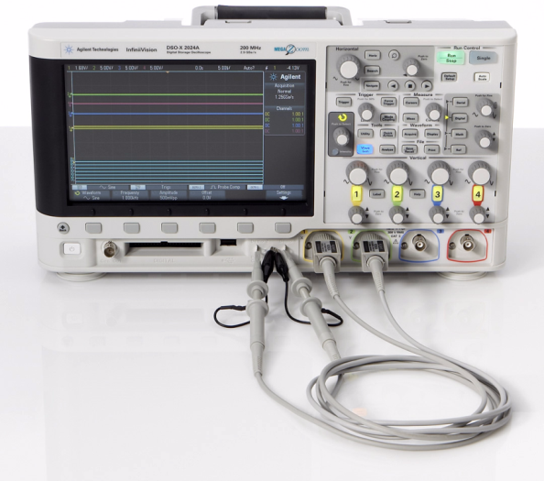
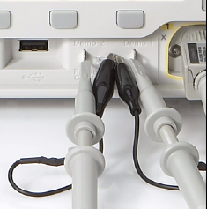
Zugreifen auf die integrierten Trainingssignale
Die meisten Oszilloskopübungen beziehen sich auf eine Vielzahl von Trainingssignalen, die in die Keysight-Oszilloskope der 2000- oder 3000 X-Serien integriert sind, wenn diese mit der DSOXEDK-Schulungskit-Option lizenziert wurden.
Verbinden Sie eine Messsonde mit dem BNC-Eingang von Kanal 1 und mit dem Anschluss mit der Bezeichnung „Demo1“ auf dem Oszilloskop.
Verbinden Sie eine weitere Messsonde mit dem BNC-Eingang von Kanal 2 und mit dem Anschluss mit der Bezeichnung „Demo2“ auf dem Oszilloskop.
Schließen Sie die Erdungsklemmen
der beiden Messsonden an den Erdungsanschluss in der Mitte an.
Drücken Sie [Help] Hilfe, und drücken Sie anschließend den Softkey Training
Signals (Trainingssignale).
Anschließen an die Testanschlüsse mit Trainingssignalen mit passiven 10:1-Messsonden
Notes:
Zugreifen auf die integrierten Trainingssignale
Die meisten Oszilloskopübungen, die im herunterladbaren Handbuch „Oscilloscope Lab Guide and Tutorial“ dokumentiert sind, basieren auf der Verwendung von Trainingssignalen, die im Oszilloskop bereitgestellt werden. Beachten Sie, dass die integrierten Trainingssignale in den meisten Oszilloskopen nicht unbedingt enthalten sind. Um auf einem Keysight-Oszilloskop der Serie 2000 oder 3000 X auf diese Trainingssignale zuzugreifen, verbinden Sie Ihre Kanal-1-Messsonde mit dem BNC-Eingang für Kanal 1 und mit dem Anschluss mit der Bezeichnung „Demo1“ auf dem Oszilloskop. Verbinden Sie die Kanal-2-Messsonde mit dem BNC-Eingang von Kanal 2 und dem Anschluss mit der Bezeichnung „Demo2“ auf dem Oszilloskop. Schließen Sie die Erdungsklemmen der beiden Messsonden an den Erdungsanschluss in der Mitte an. Drücken Sie anschließend [Help] Hilfe auf dem vorderen Bedienfeld des Oszilloskops, und drücken Sie dann den Softkey Training Signals (Trainingssignale). Anschließend können Sie das jeweilige Trainingssignal den Übungsanleitungen entsprechend aus der Popupliste auswählen.

Slide 28
Zusätzliche von Agilent Technologies verfügbare technische Ressourcen
Applikationsbericht | Publikationsnr.
Evaluating Oscilloscope Fundamentals | 5989-8064EN
Evaluating Oscilloscope Bandwidths for your Applications | 5989-5733EN
Evaluating Oscilloscope Sample Rates vs. Sampling Fidelity | 5989-5732EN
Evaluating Oscilloscopes for Best Waveform Update Rates | 5989-7885EN
Evaluating Oscilloscopes for Best Display Quality | 5989-2003EN
Evaluating Oscilloscope Vertical Noise Characteristics | 5989-3020EN
Evaluating Oscilloscopes to Debug Mixed-signal Designs | 5989-3702EN
Evaluating Oscilloscope Segmented Memory for Serial Bus Applications | 5990-5817EN
http://literature.cdn.keysight.com/litweb/pdf/xxxx-xxxxEN.pdf
Insert pub # in place of “xxxx-xxxx”
Notes:
Zusätzliche von Keysight Technologies verfügbare technische Ressourcen
Wenn Sie mehr über Oszilloskope und Oszilloskopmessungen erfahren möchten, können Sie diese Dokumente kostenlos über die auf dieser Folie genannte URL herunterladen. Fügen Sie anstelle von „xxxx-xxxx“ einfach die Publikationsnummer ein. Alternativ dazu können Sie die Agilent-Website unter www.keysight.com aufrufen und dann die Publikationsnummer in das Suchfeld eingeben.

Slide 29
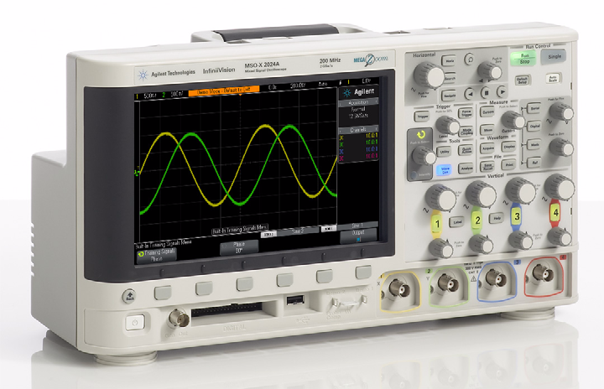
Fragen und Antworten
Q
&
A
Notes:
Fragen und Antworten

